Slide 1

공인인증서의 폐지 및 대안
1495037 유원상

Slide 2
Certificate
목차
공인인증서
작동원리&내용
공인인증서 대안
1) 블록 체인
2) 생체 인증
3) 뱅크 사인
4) QR 코드
1
3
2
4
공인인증서
도입 배경
공인인증서 문제점
1) 액티브X와 공생
2) 호환 문제
3) 유효기간
4) 보안 취약성

Slide 3



Certificate
공인인증서 도입 배경
1. 거래 당사자 간 신원확인
2. 거래 내용의 변경 여부 확인
3. 거래 사실에 대한 증명

Slide 4



Certificate
Certificate
공인인증서 작동원리
1.인증기관(CA)의
공개키 공증
2. 공개키에 대응되는
개인키 입력
3. 거래 완료
공인인증서는 파일에 대한 전자서명을 파일형태로 나타내어 전자 신분증 형태로 관리하는 것이다.

Slide 5
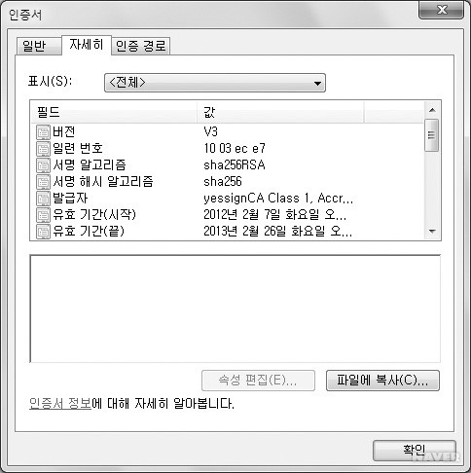
Certificate
공인인증서 내용
인증서 기본영역
버전
일련번호
서명 알고리즘
발급자
유효기간(시작, 끝)
주체
공개키
+
인증서 확장영역
기관 키 식별자
주체 키 식별자
주체 대체 이름
CRL 배포 지점
기관 정보 엑세스
키 사용 용도

Slide 6




Certificate
공인인증서 문제점
액티브X와 공생
사이트마다 다른
액티브X 설치 필요함
호환 문제
짧은 유효기간
인터넷 익스플로러 외에 다른
인터넷 브라우저와 호환 안됨
1년의 유효기간이
지나면 갱신 필요함
보안 취약성
DDOS 등의 좀비PC
악성코드의 주 감염경로

Slide 7


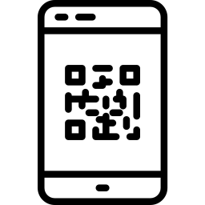

Certificate
공인인증서 대안
QR코드
생체인증
스마트폰으로 QR코드를 스캔하면 각종 결제 가능
정맥인식, 홍채인식, 안면익식, 음성인식, 지문인식 등을 통해 자신임을 증명
뱅크사인
블록체인
은행권 주도로 만들어졌지만, 여전히 별도 앱 설치/실행 필요해 불편.
컴퓨터마다 분산된 장부를 통해 개인정보, 데이터 변조 등을 최소화시켜 정보유출 예방

Slide 8

감사합니다
Thank You

